Slide 1
14장-이클립스를 이용한 웹 개발

Slide 2
TOC
이클립스 설치 & 실행
서버 실행 환경 설정
웹 프로젝트 생성
JSP 추가 / 자바 코드 추가 / jar 파일 추가
웹 어플리케이션 실행
WAR 파일 배포

Slide 3
이클립스 설치
이클립스(Eclilpse) - 통합 개발 도구
자바 어플리케이션, 웹 어플리케이션 개발 시 편리
자바 코드 자동 컴파일, 톰캣 연동 등
설치
http://www.eclipse.org/downloads/ 사이트에서 다운로드
'Eclipse IDE for Java EE Developers' 배포판 다운로드
압축 해제하면 바로 설치

Slide 4
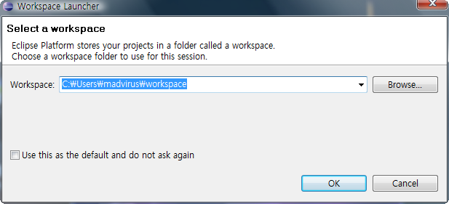
이클립스 실행
실행
[설치디렉터리]/eclipse.exe 실행
Workspace 알맞게 지정

Slide 5
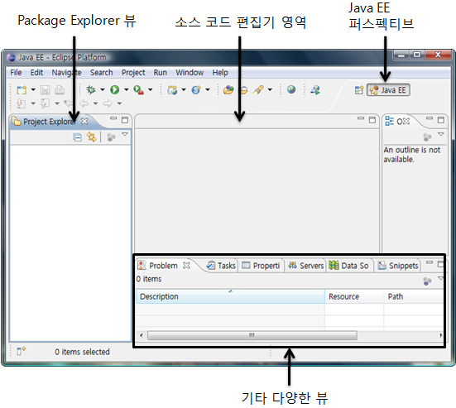
실행 화면

Slide 6
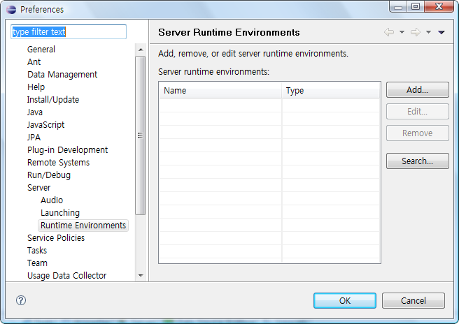
서버 실행 환경 설정 1, Preferences
설정 창
[Window] →[Preferences]→[Server]→[Runtime Environments]
[Add...] 버튼 클릭

Slide 7
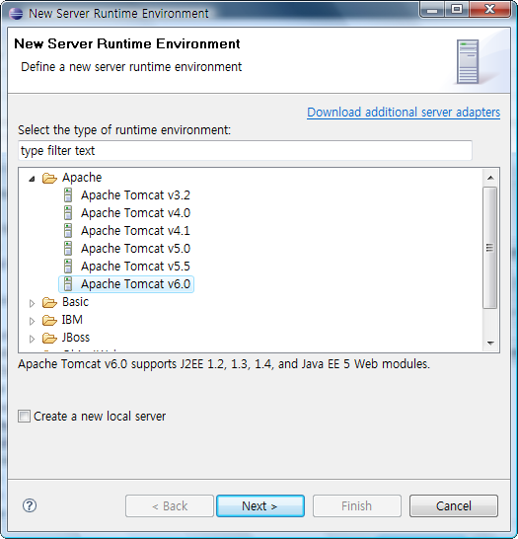
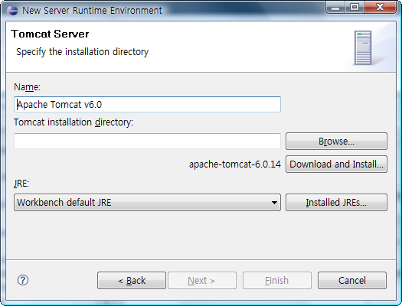
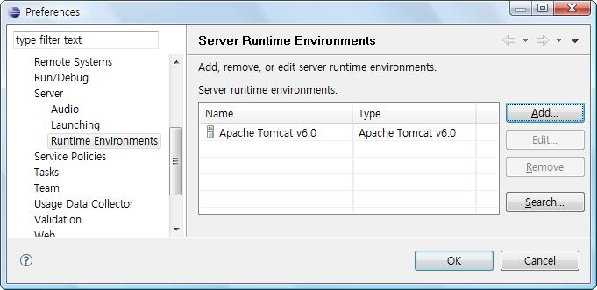
서버 실행 환경 설정 2, Runtime 설정

Slide 8
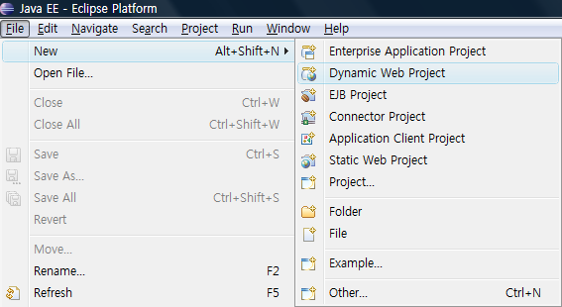
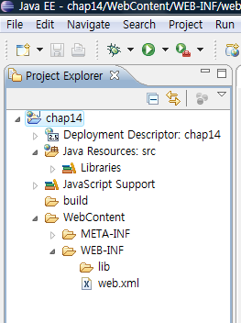
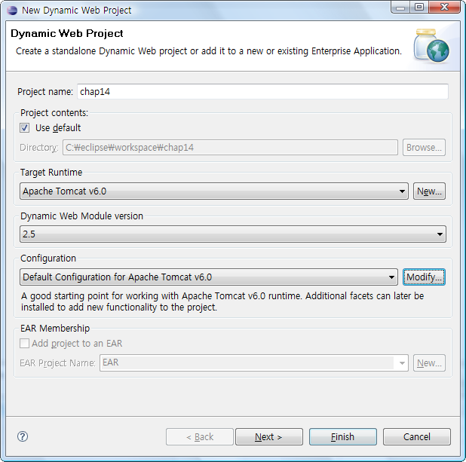
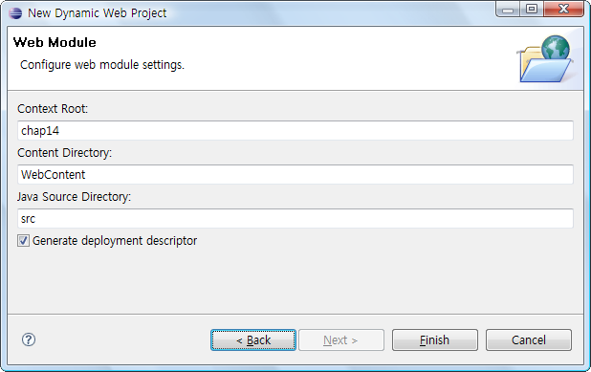
웹 프로젝트 생성

Slide 9
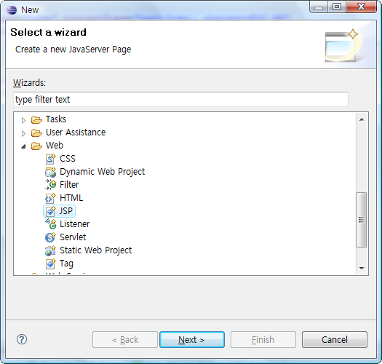
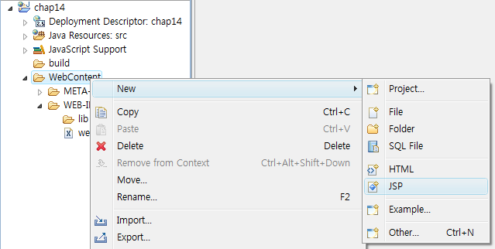
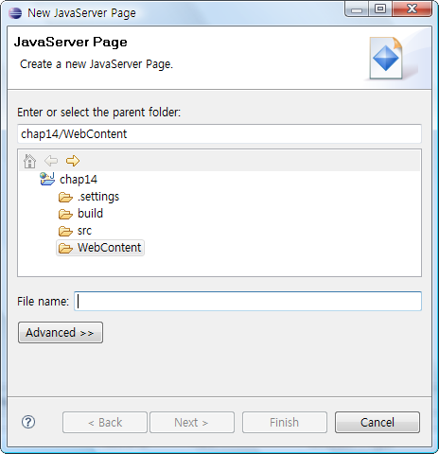
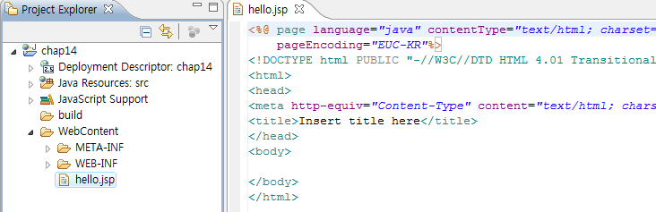
JSP 추가

Slide 10
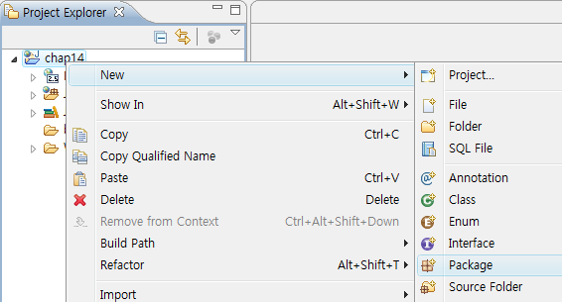
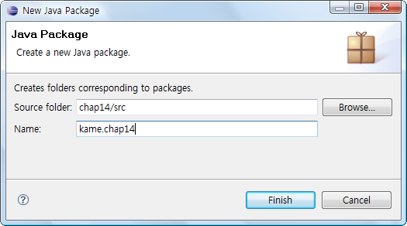
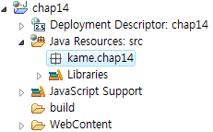
패키지 생성 추가

Slide 11
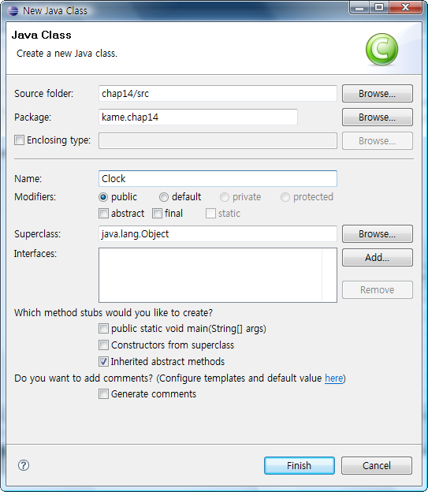
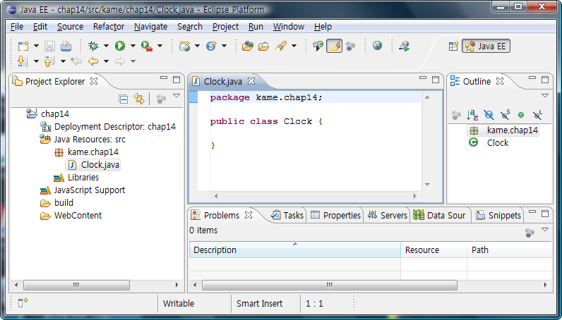
자바 클래스 추가

Slide 12
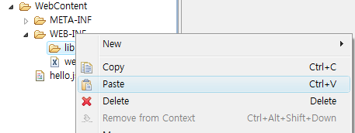
jar 파일 추가
WEB-INF/lib에 jar 파일 복사

Slide 13
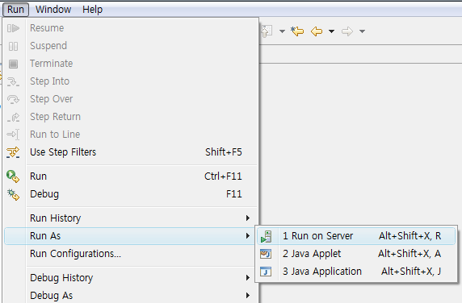
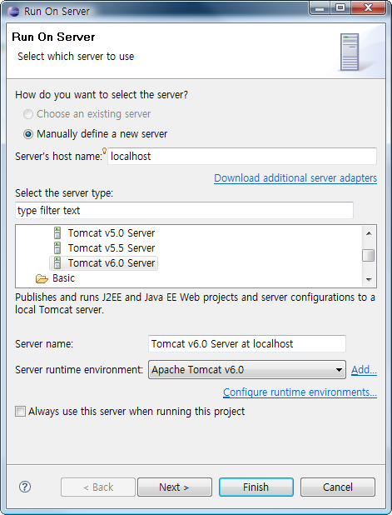
웹 어플리케이션 실행 1

Slide 14
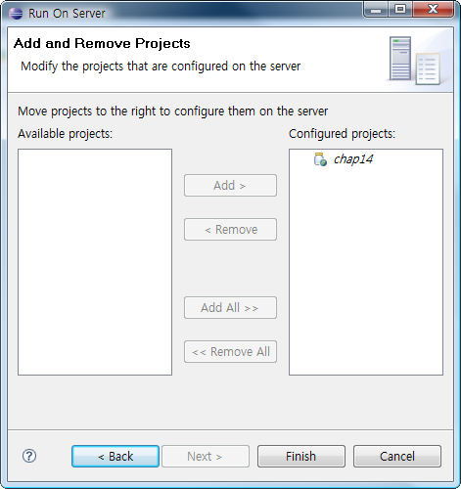
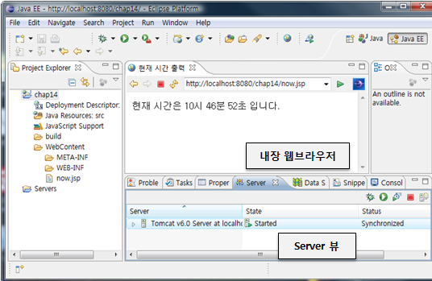
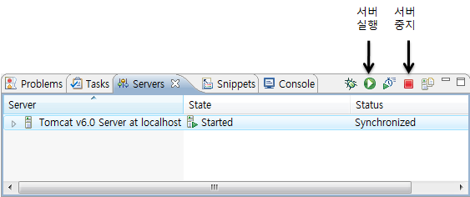
웹 어플리케이션 실행 2

Slide 15
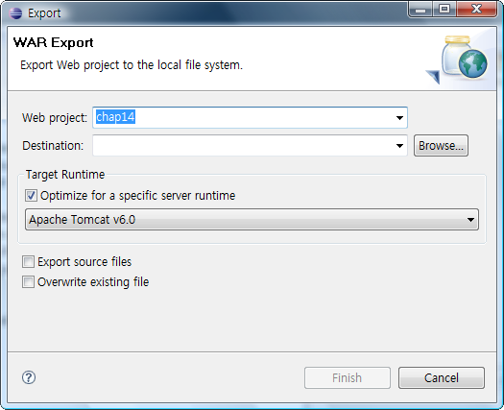
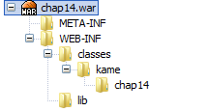
WAR 파일 생성
Export → WAR file

